Slide 1

TRƯỜNG TIỂU HỌC ĐOÀN KẾT
Chào mừng các con lớp 3 đến với tiết Thể dục

Slide 2

BÀI 12: ĐI CHUYỂN HƯỚNG PHẢI TRÁI
TRÒ CHƠI “MÈO ĐUỔI CHUỘT”
Mục tiêu, yêu cầu cần đạt:
Đi chuyển hướng phải trái. Yêu cầu thực hiện cơ bản đúng.
Chơi trò chơi “Mèo đuổi chuột”. Yêu cầu biết cách chơi và chơi đúng luật.

Slide 3
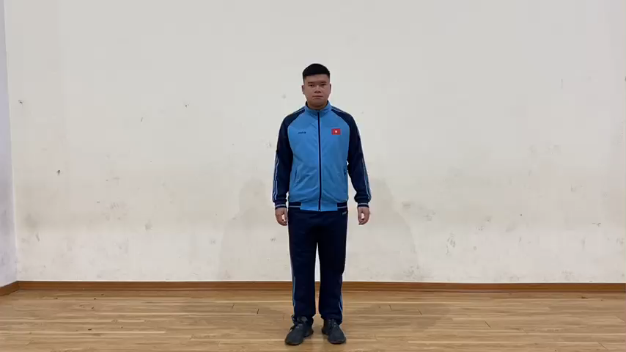
KHỞI ĐỘNG
(xem clip)

Slide 4
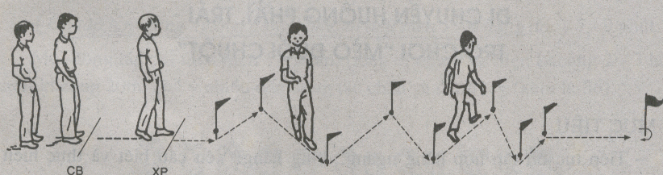
I. ĐI CHUYỂN HƯỚNG PHẢI TRÁI

Slide 5
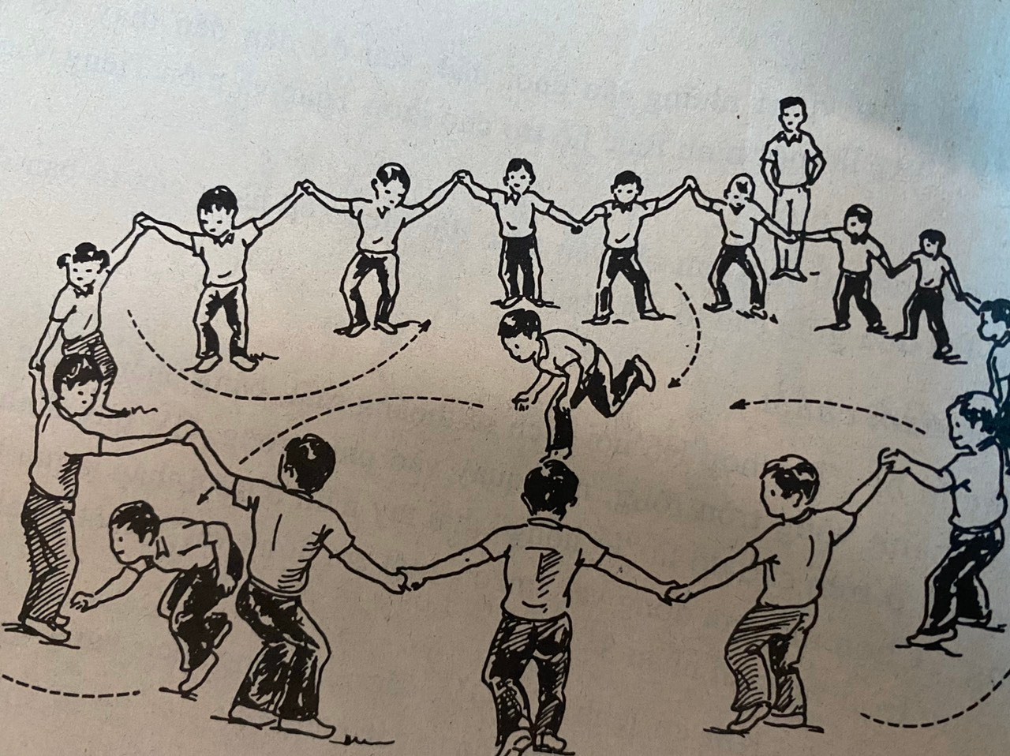
II. TRÒ CHƠI “MÈO ĐUỔI CHUỘT”

Slide 6
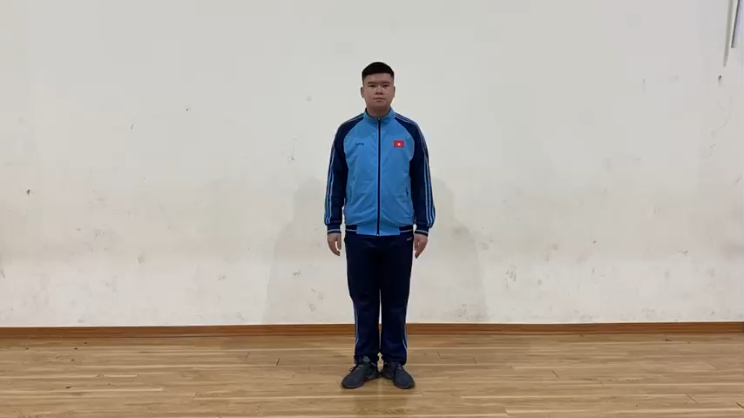
THẢ LỎNG
(xem clip)

Slide 7
Hệ thống lại bài học:
Học đi chuyển hướng phải trái
Chơi trò chơi: “Mèo đuổi chuột”

